Slide 1
Do zadania

Slide 2
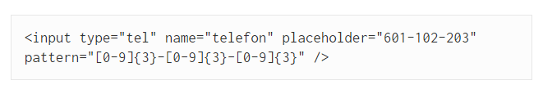
Dodatkowe atrybuty znacznika form - HTML5
autocomplete="on„ -autouzupełnianie formularzy
novalidate="novalidate„ – walidacja formularza

Slide 3
Pola typu input
type="text" — wstawia zwykłe pole tekstowe
type="search" — zwykłe pole tekstowe wykorzystywane podczas budowy wyszukiwarki osadzonej na stronie WWW. Cechą charakterystyczną pola typu search jest to, że po wprowadzeniu treści pojawia się znak x, za pomocą którego możemy sprawnie usunąć wpisany tekst

Slide 4
type="tel" — pole tekstowe służące do zbierania informacji na temat numeru telefonu.
type="url" — pole tekstowe wykorzystywane do wprowadzania adresu strony WWW w formacie http://www.adresstrony.pl.
type="email" — pole tekstowe wykorzystywane do wprowadzania adresu e-mail.
type="datetime" — pole do wprowadzania liczb oznaczających datę i czas dla strefy UTC.

Slide 5
type="date" — pole do wprowadzania liczb oznaczających datę w formacie rrrr-mm-dd (np. 2010-12-16).
type="month" — pole do wprowadzania liczb oznaczających datę w formacie rrrr-mm (np. 2010-12).
type="week" — pole do wprowadzania liczb oznaczających datę w formacie rrrr-numer tygodnia (np. 2010-W50).
type="time" — pole do wprowadzania liczb oznaczających czas w formacie hh:mm:ss (np. 23:59:59).
type="datetime-local" — pole do wprowadzania liczb oznaczających datę i czas w formacie rrrr-mm-ddThh:mm (np. 2010-12-16T14:55).

Slide 6
type="number" — pole wykorzystywane do wprowadzania liczb.
type="range" — specjalny suwak (rysunek 3.32) do oznaczania wartości liczbowej o znaczeniu czysto semantycznym.
type="color" — pole do wprowadzania informacji na temat koloru w formacie sRGB.
type="image" — pole wykorzystywane jako przycisk graficzny z własnym elementem graficznym w postaci obrazka.

Slide 7
type="checkbox" — wstawia małe okienka, które możemy dowolnie zaznaczać.
type="radio" — pole podobne w działaniu do checkbox, z tym że możemy wybrać zaledwie jedną z wielu odpowiedzi.
type="password" — pole odpowiedzialne za podanie hasła. Wpisywany tekst jest zamieniany na gwiazdki.
type="file" — pozwala dołączyć dowolny plik tekstowy do formularza.
type="hidden" — wstawia zwykłe pole tekstowe niewidoczne na stronie

Slide 8
type="submit" — wstawia przycisk do formularza; odpowiada za wykonanie action zdefiniowanego dla formularza
type="reset" — przycisk, który czyści wszystkie pola formularza.
type="button" — określa przycisk dowolnego przeznaczenia.

Slide 9
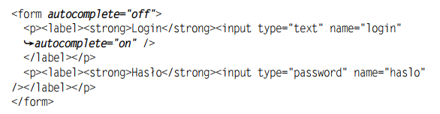
Inne atrybuty pół
Name
Value
Size –ilość znaków w polu tekstowym
maxlength=" "

Slide 10
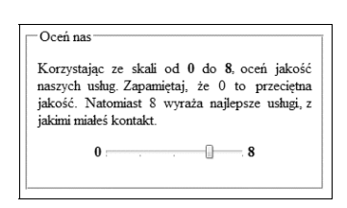
autofocus="autofocus„ - zaznaczanie wybranego elementu
checked="checked„ – zaznaczony domyślny element
disabled="disabled„ – czasowe wyłączenie pola

Slide 11
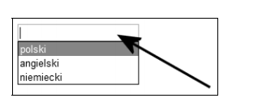
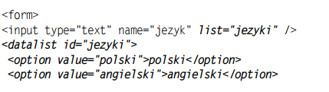

required="required„ –pole wymagane
placeholder="Wprowadź swój adres e-mail„ – tekst w polu i zniknie po wciśnięciu
readonly="readonly” blokowanie edycji pola

Slide 12
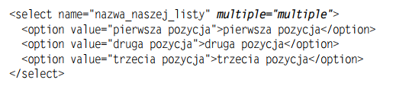
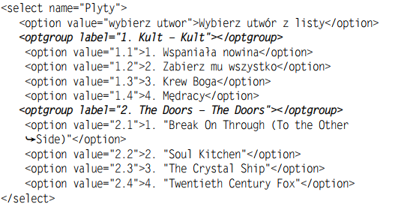
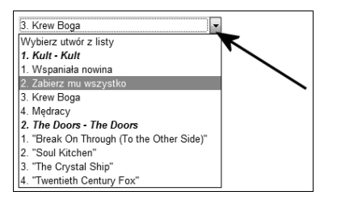
Pole typu select

Slide 13
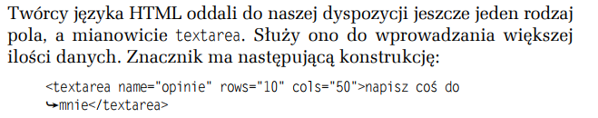
Textarea

Slide 14
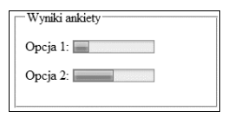
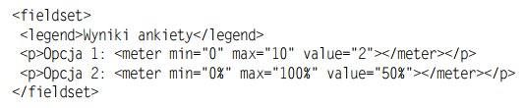
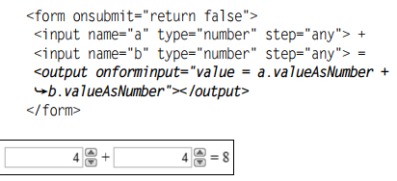
Nowe znaczniki związane z formularzami

Slide 15
Walidacja formularza
Wymagane pole z przykładowym tekstem
<input type="text" name="nazwisko" placeholder="Kowalski" required />
Atrybut required sprawia, że pole staje się wymagane i przeglądarka nie wyśle formularza, gdy pole będzie puste.
Atrybut placeholder działe jedynie w polach formularza typu text, email, url, search, tel i password.

Slide 16
Walidacja numeru telefonu zgodnie z szablonem podanym w przykładowym tekście
<input type="tel" name="telefon" placeholder="601-102-203" pattern="[0-9]{3}-[0-9]{3}-[0-9]{3}" />
W pattern podajemy wymagane wyrażenie regularne.

Slide 17
Walidacja liczby z zadanego przedziału [1, 100]
<input type="number" name="nr_mieszkania" placeholder="Podaj numer mieszkania" min="1" max="100" />
Atrybut min określa wartość minimalną a max maksymalną dla pola.

Slide 18
Walidacja daty z zadanymi ramami czasowymi
<input type="date" name="urodziny" min="1890-01-01" max="1999-12-31" />

Slide 19
Pobieranie samej godziny z zadanym warunkiem
<input type="time" name="czas" min="08:00" />

